Slide 1
「2025大阪・関西万博における
Osaka Metroの自動運転バスの取組みについて」
資料３
2025年10月28日
大阪市高速電気軌道株式会社

Slide 2
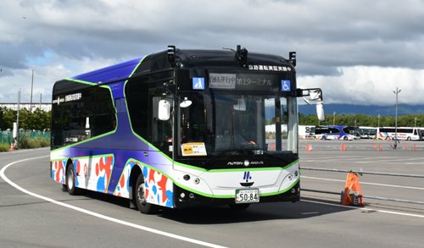
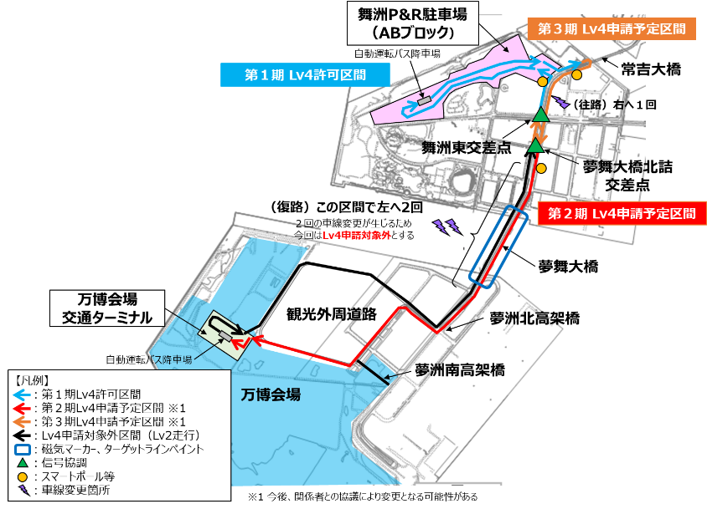
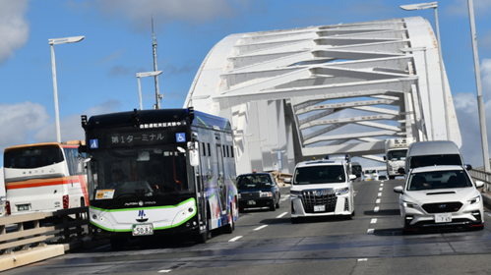
2025大阪・関西万博におけるOsaka Metroの自動運転バスの取組み
舞洲Ｐ＆Ｒ輸送について（概要）
走行区間 ： 舞洲万博P&R駐車場ABブロック ⇔ 夢洲第１交通ターミナル間（約10.5㎞）をシャトル運行
使用車両 ： 大型（全長10.45m）路線バスタイプ（EVバス）、乗客定員24名（乗車時は着座）
道路側設備：磁気マーカー、ターゲットラインペイント、信号協調、スマートポール等
特 徴 ： 一般車が混在する一般道における大型車による自動運転レベル４（乗務員乗車型）の自動運転
車内添乗員が特定自動運行主任者として監視し、あわせて遠隔監視室より監視の実証実験を実施
舞洲AB駐車場内をレベル４走行中の様子
【走行ルート】※計画時点
一般車が混在する夢舞大橋（片側3車線）を走行中の様子

Slide 3
2025大阪・関西万博におけるOsaka Metroの自動運転バスの取組み
舞洲Ｐ＆Ｒ輸送について（実施報告）※速報版
運 行 便 数 ： 約 2,800 便
推 計 乗 車 人 数 ： 約41,800 名
自動運転での走行距離： 約13,000 km
利用者アンケート結果
実施日：2025年10月11日(金)・12日(土) 回答数：202件
対象者：舞洲P&R自動運転バスにご乗車のお客さま
① 走行のスムーズさ
約74％の方が良いと回答
非常に良い ：28.7％
良 い ：45.0%
普 通 ：18.8%
悪 い ： 6.9%
非常に悪い ： 0.5%
② 安全性
約86％の方が安全と回答
非常に安全 ：56.9％
や や 安 全 ：29.7%
どちらでもない ： 7.4%
や や 不 安 ： 5.4%
非常に不安 ： 0.5%
③ また自動運転バスを利用したいか
約94％の方がまた利用したいと回答
ぜ ひ 利 用 し た い ：41.1%
機会があれば利用したい ：53.0%
ど ち ら と も い え な い ： 4.6%
あ ま り 利 用 し た く な い ： 1.0%
全 く 利 用 し たく な い ： 0.5%
舞洲P&R輸送での自動運転実証を経て得た知見・技術
運行ルート上における
L2 ↔ L4 切替
ダイヤに基づく大型車両での同時複数台レベル４走行
歩道交差箇所での
レベル４走行
実証で分かった課題・対応
走行ルート上の雑草をセンサーが検知してのブレーキ作動➡万博時は除草にて対応

Slide 4
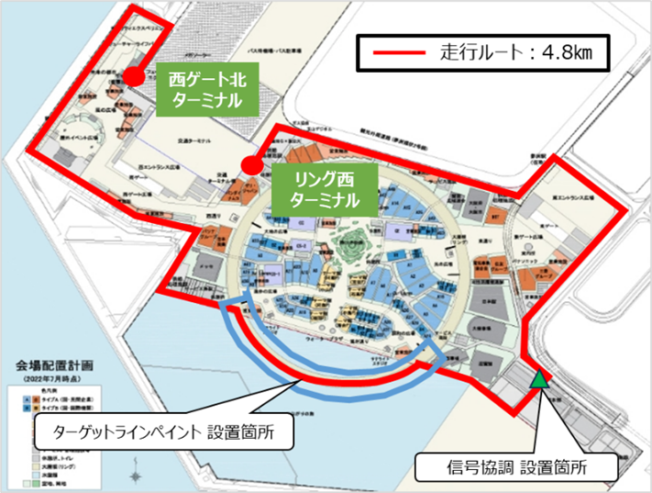
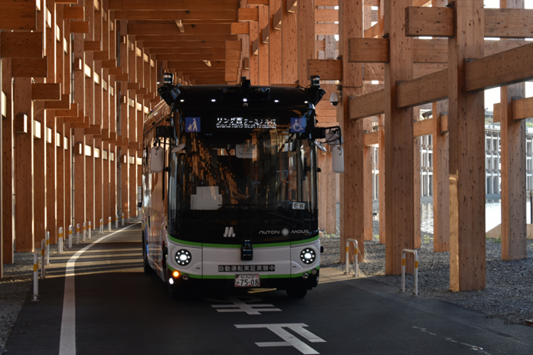
2025大阪・関西万博におけるOsaka Metroの自動運転バスの取組み
会場内輸送「ｅMover」について（概要）
走行区間 ：西ゲート北ターミナル ⇔ リング西ターミナル間 約4.8㎞を直通運行
使用車両 ：小型（全長6.99ｍ）路線バスタイプ（EVバス）
道路側設備：ターゲットラインペイント、信号協調（基本的には車両のセンサー、カメラ等で対応）
特 徴 ：自動運転レベル４相当での運行
合わせて遠隔監視室より監視の実証実験を実施
ｖ
【走行ルート】
大屋根リング下を走行中の様子

Slide 5
2025大阪・関西万博におけるOsaka Metroの自動運転バスの取組み
会場内輸送「ｅMover」について（実施報告） ※速報版
運 行 便 数 ： 約7,300 便
推 計 乗 車 人 数 ：約40,400 名
自動運転での走行距離：約35,300 km
利用者アンケート結果
実施日：2025年4月13日～10月13日 回答数：644件
対象者：万博会場内外周バス（e Mover）にご乗車のお客さま
① 自動運転バスを利用する前の
自動運転バスのイメージ（複数回答）
快適な乗車体験ができる ：21.4％
安全性が高い ：17.6%
人間の運転者がいないことに不安 ：18.6％
② 自動運転バスを利用した後の
自動運転バスのイメージ（複数回答）
快適な乗車体験ができる ：38.9％(↑17.5%)
安全性が高い ：27.4%(↑9.8%)
人間の運転者がいないことに不安：7.5%(↓11.1%)
会場内輸送「e Mover」での自動運転実証を経て得た知見
長大なGNSSが不感区間（大屋根リング下）におけるターゲットラインを用いた自動運転

Slide 6
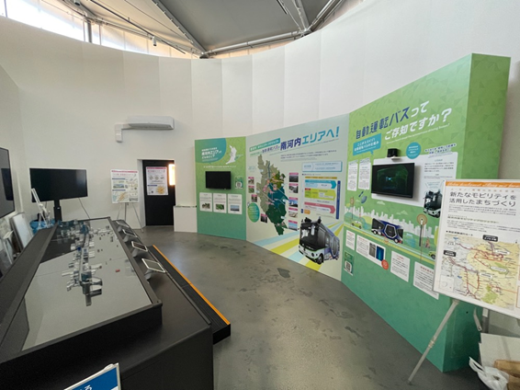
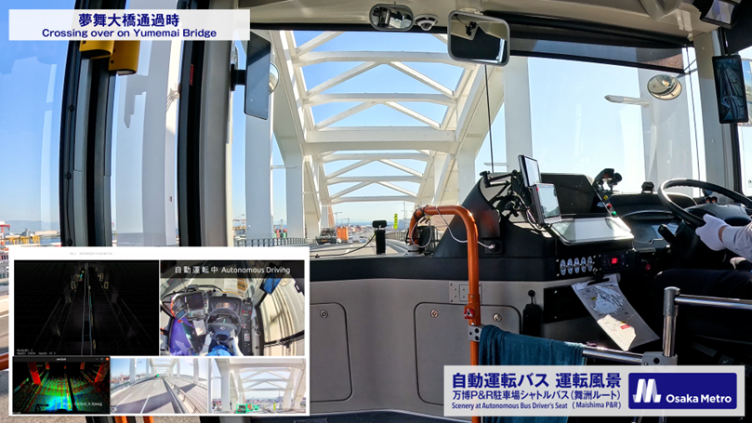
2025大阪・関西万博フューチャーライフヴィレッジでの映像出展
万博会場内フューチャーライフヴィレッジでの映像展示について
万博会場内フューチャーライフヴィレッジにおいて、自動運転バス走行動画の放映を実施
期間：2025年10月7日～ 10月13日
場所：万博会場内フューチャーライフヴィレッジ A4スペース
内容：大型モニターに舞洲P&R輸送及びe Moverでの自動運転バスの走行風景動画を放映
出展ブースの様子
放映動画

